Slide 1


Slide 2
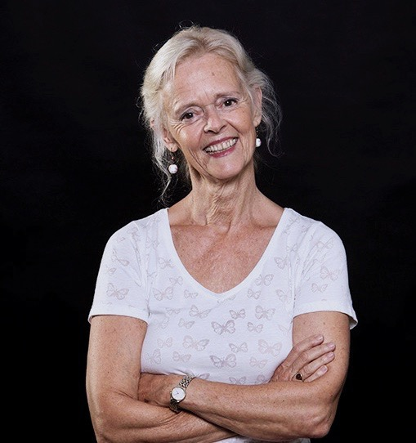
Make choices
because you can
Margriet Burnaby Lautier-Bordes
Consultant

Slide 3
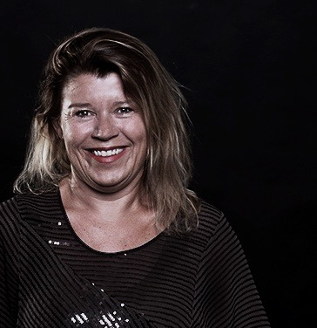
If it scares
you it might be
good to try
Ingrid Brons
Interim Manager Mobiliteit en Duurzaamheid

Slide 4
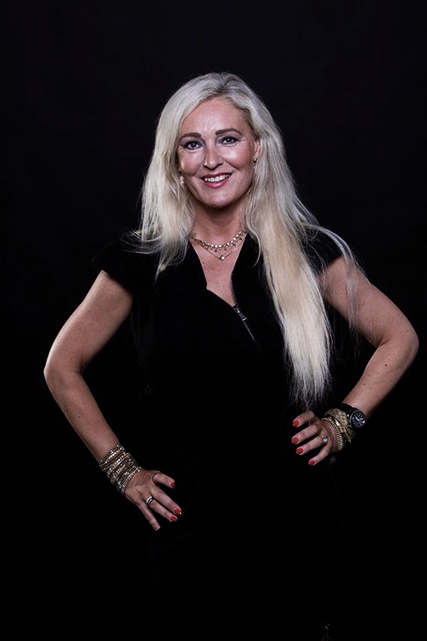
Time to drink
champagne
and dance on the
table
Estate Investment and Development
Linda Dekker

Slide 5
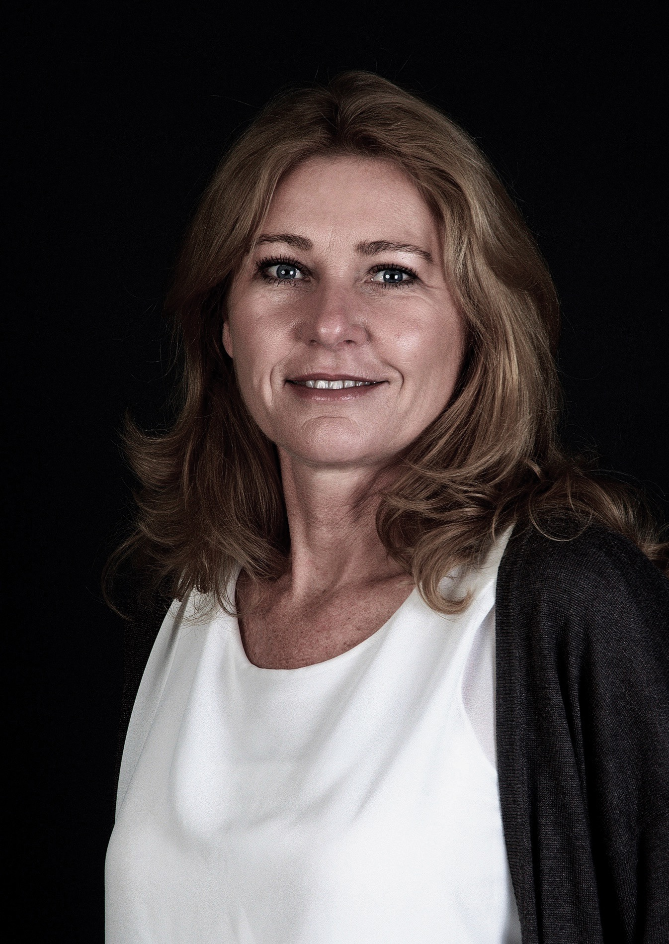
The best view comes
after the hardest
climb
Carin de Nijs
Management Assistant

Slide 6
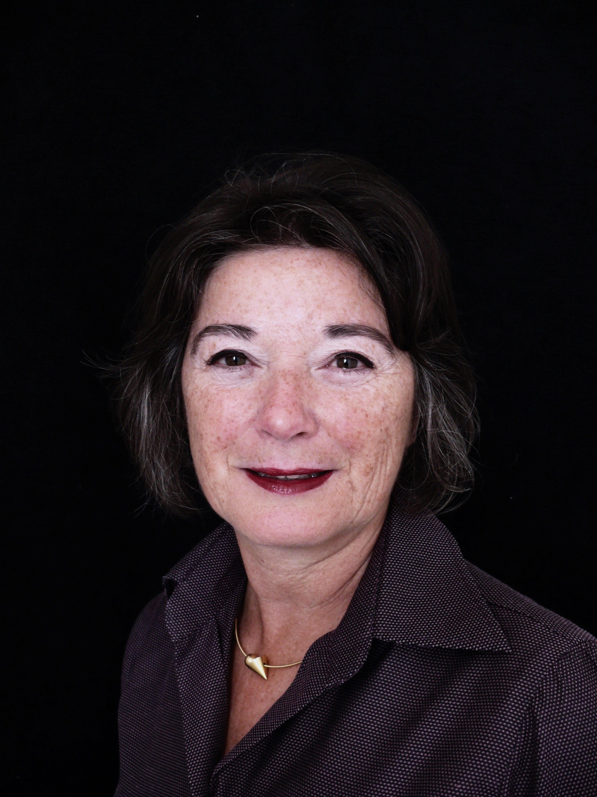
Vernieuwing is
beweging is
leven
Anette Tan-van Reeuwijk
Entrepreneur

Slide 7
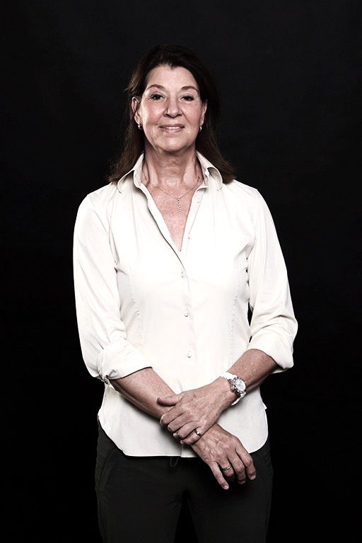
Beauty is beyond
compare
Carla Zwemmer
Beauty Therapist

Slide 8
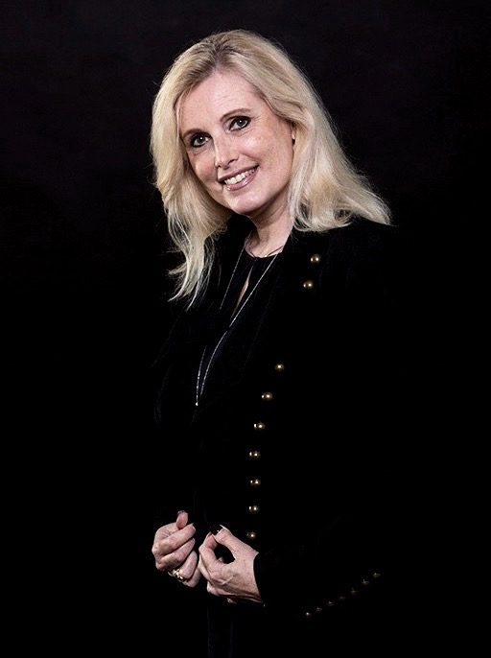
The most beautiful things in the world cannot be seen or even touched, they must be felt within the heart
Bevlogen Activiste voor MECS en MECFS
Myra Beerlage

Slide 9
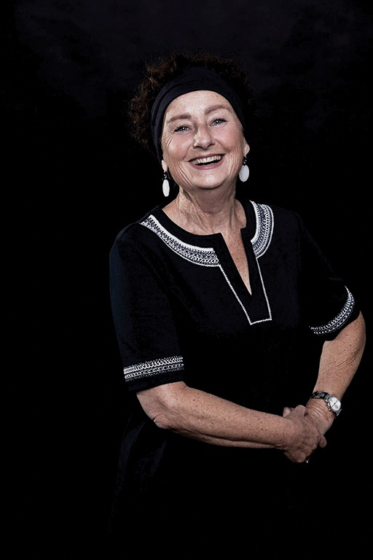
Education should be a
right for everyone,
not a choice
Patricia van Berckel
Teacher Nurse

Slide 10
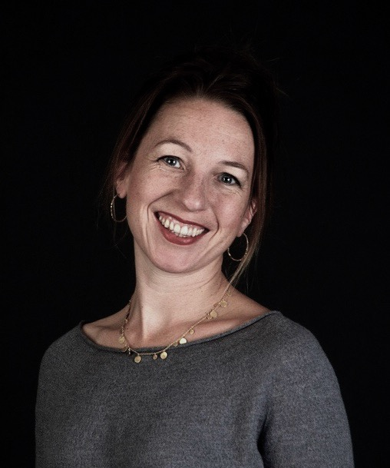
Life without
music would be a
mistake
Ilonka van den Bercken
Artistic Entrepreneur

Slide 11
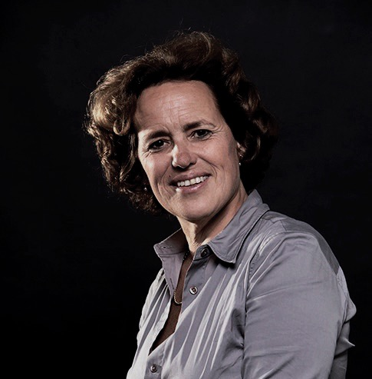
Zoom-in,
Zoom-uit,
maak ruimte
en stap vooruit
Madelon Crol
Coach, Loopbaanprofessional

Slide 12
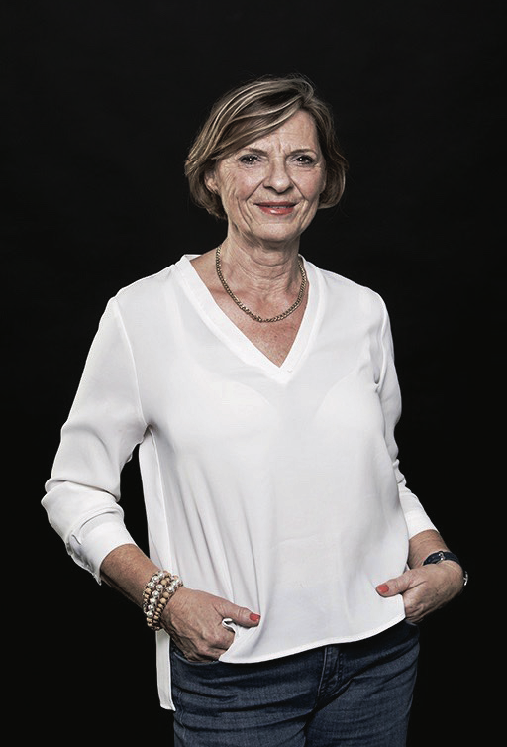
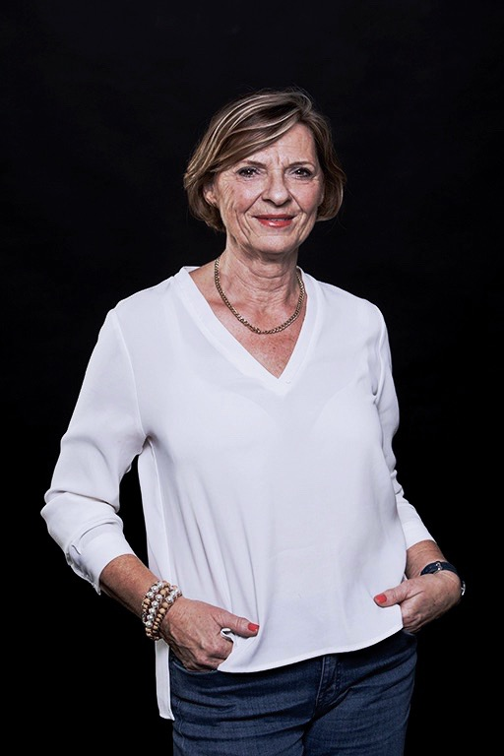
Makelaar commercieel onroerend goed
De enige manier
iets te bereiken
in je leven,
is houden van
het leven
Maaike Geul

Slide 13
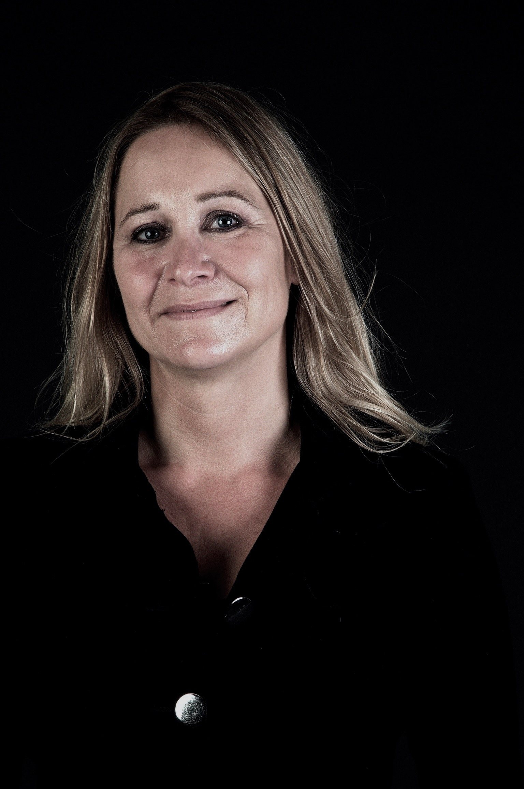
Alexandra Görtzen
If you can’t
explain it simply
you don’t understand
it well enough
Project Management Consultant

Slide 14
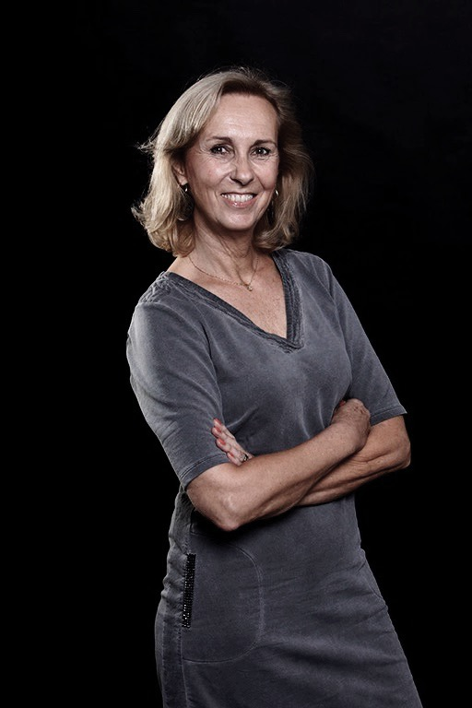
Leer, laat los en
groei
Livette Kleijne
Account Manager

Slide 15
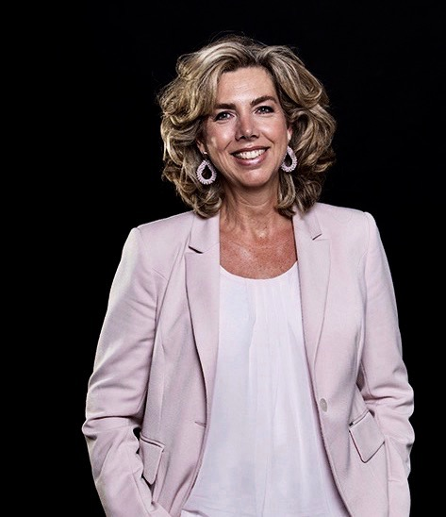
The big world
becomes smaller
when you reach
out to each other
Jessica Leeman
Purser KLM

Slide 16
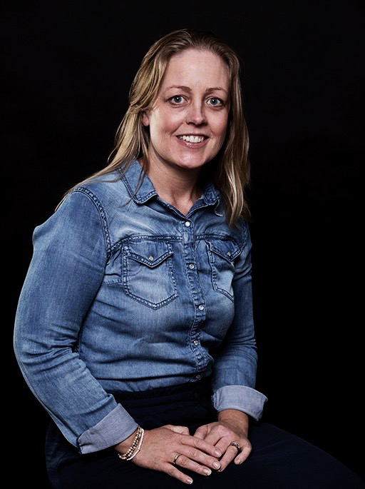
Problemen bestaan niet,
alleen uitdagingen
Camilla de Ruijter
Marketing Manager

Slide 17
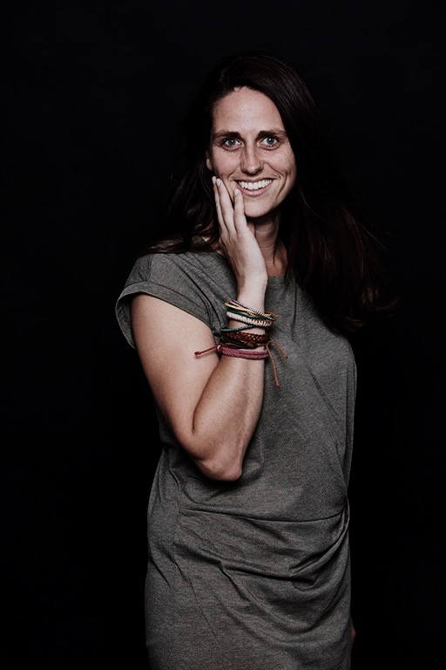
Stay afraid, but
do it anyway.
What’s important
is the action.
You don’t have to
be confident.
Just do it and
eventually the
confidence will
follow.
Paulien Meijer
Tennisleraar

Slide 18
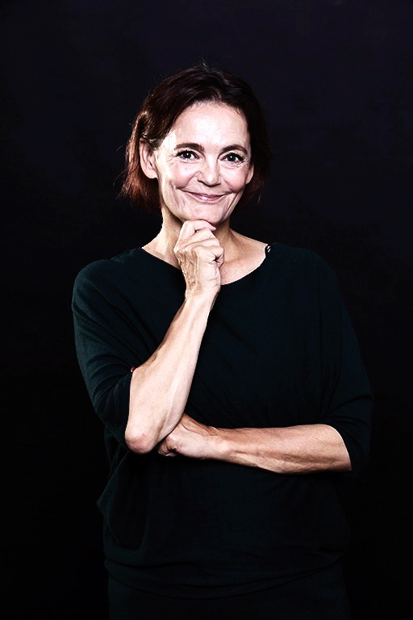
If you obey all the
rules, you miss all
the fun
Tax Advisor
Marja van den Oetelaar

Slide 19
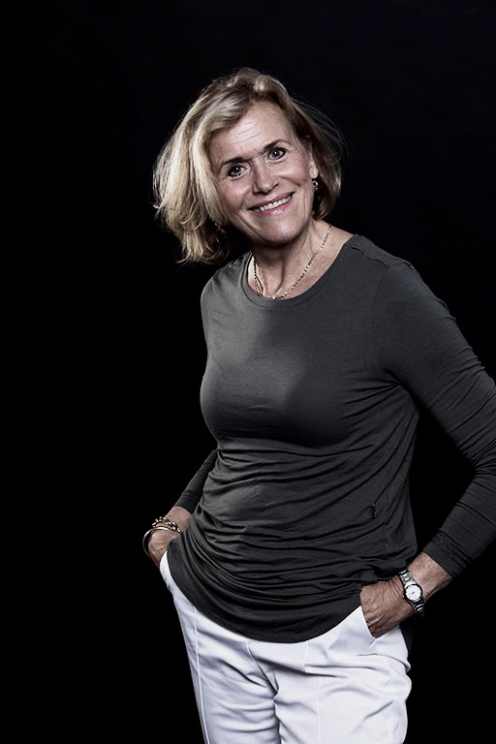
Zorgvuldig omgaan met
je personeel verbetert
de zorg!
Cathrien Resius
Clinic Manager

Slide 20
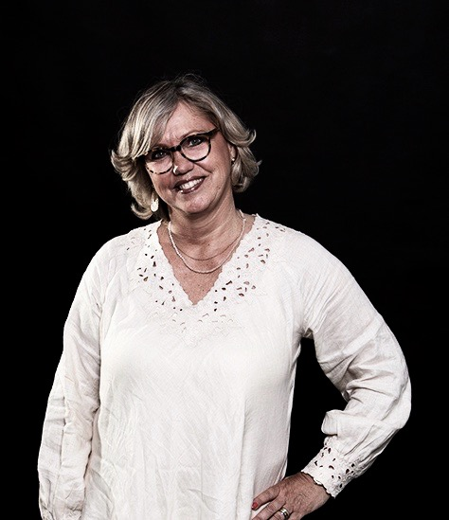
You are fully dressed
when you wear a smile
Marion van Vilsteren
Fashion Agent

Slide 21
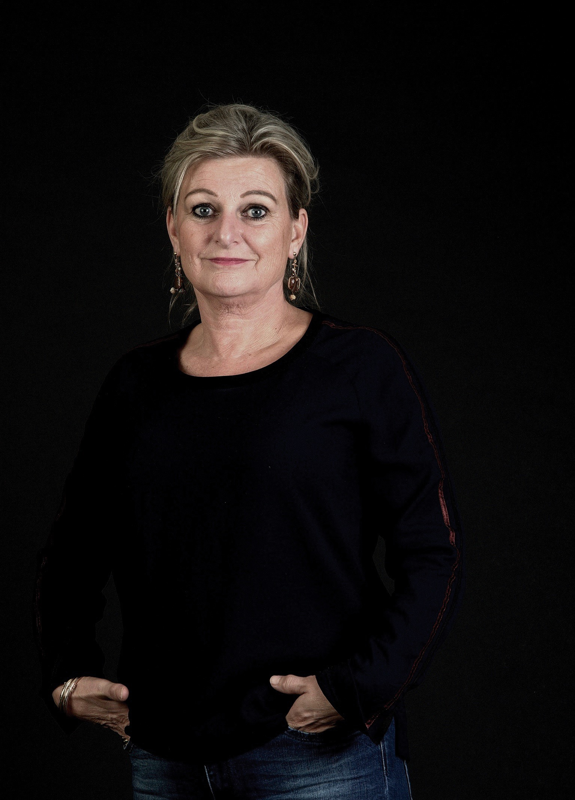
Wat gij niet wil dat
u geschied
doe dat dan ook een
ander niet
Sylvia Walch
Kindercoach

Slide 22
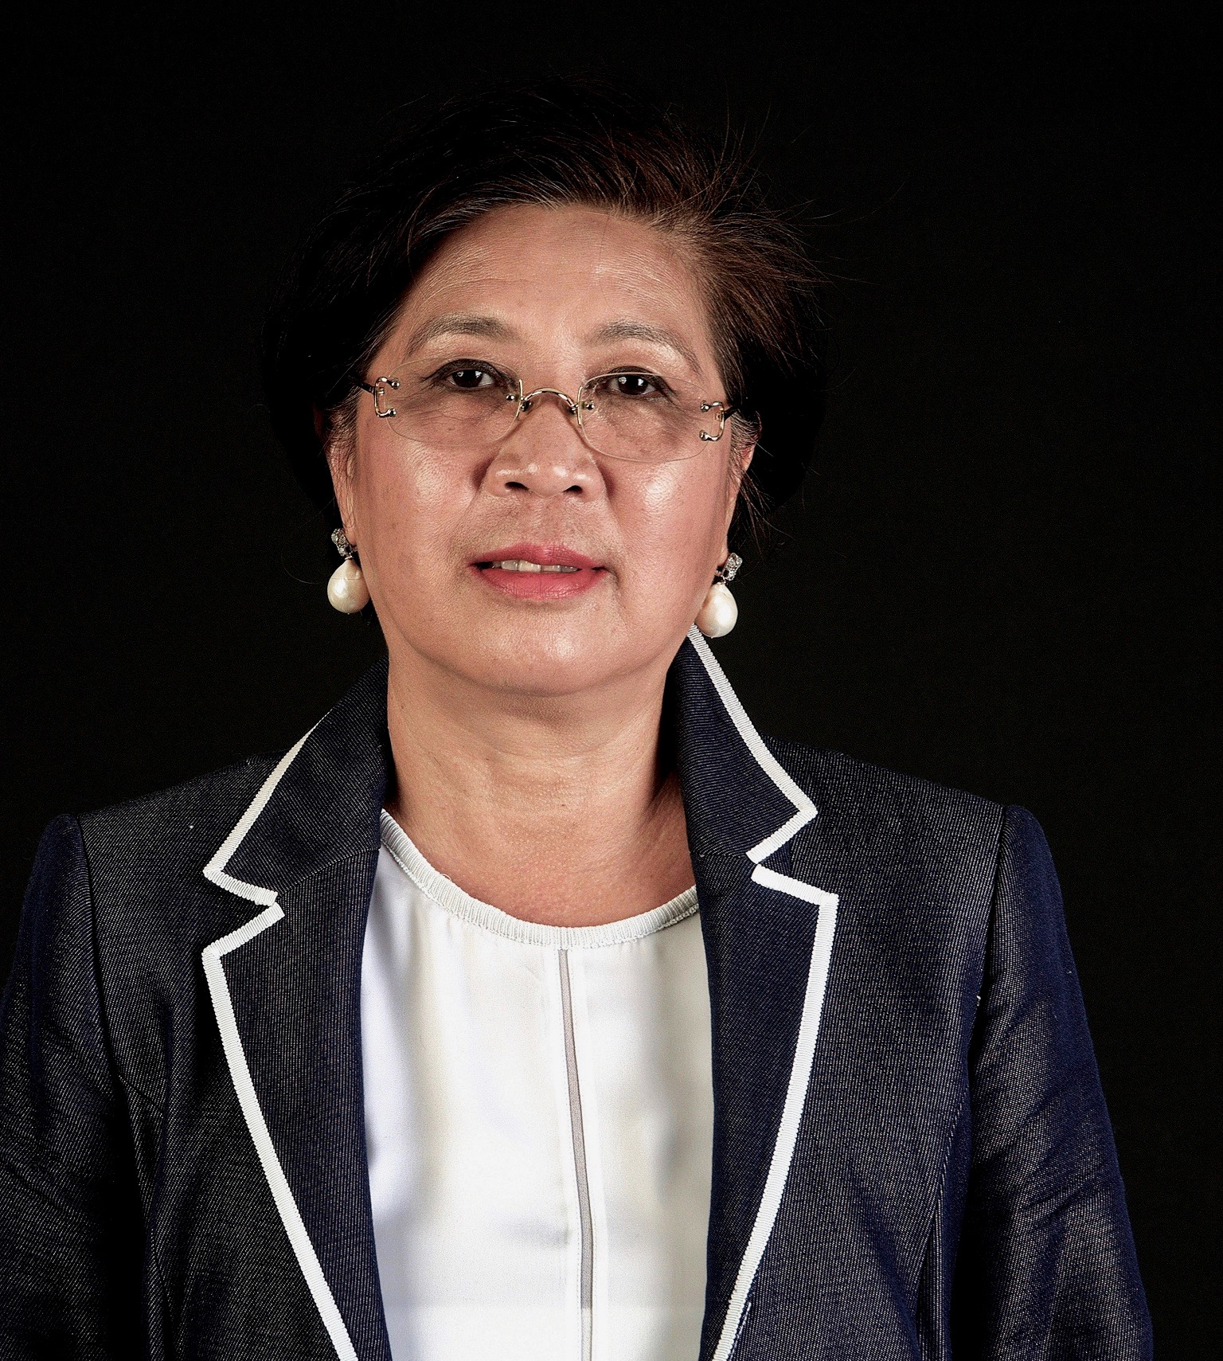
De kracht van
vertrouwen maakt
onrust tot rust
Thuy-Nga Zeldenrijk
Entrepreneur

Slide 23
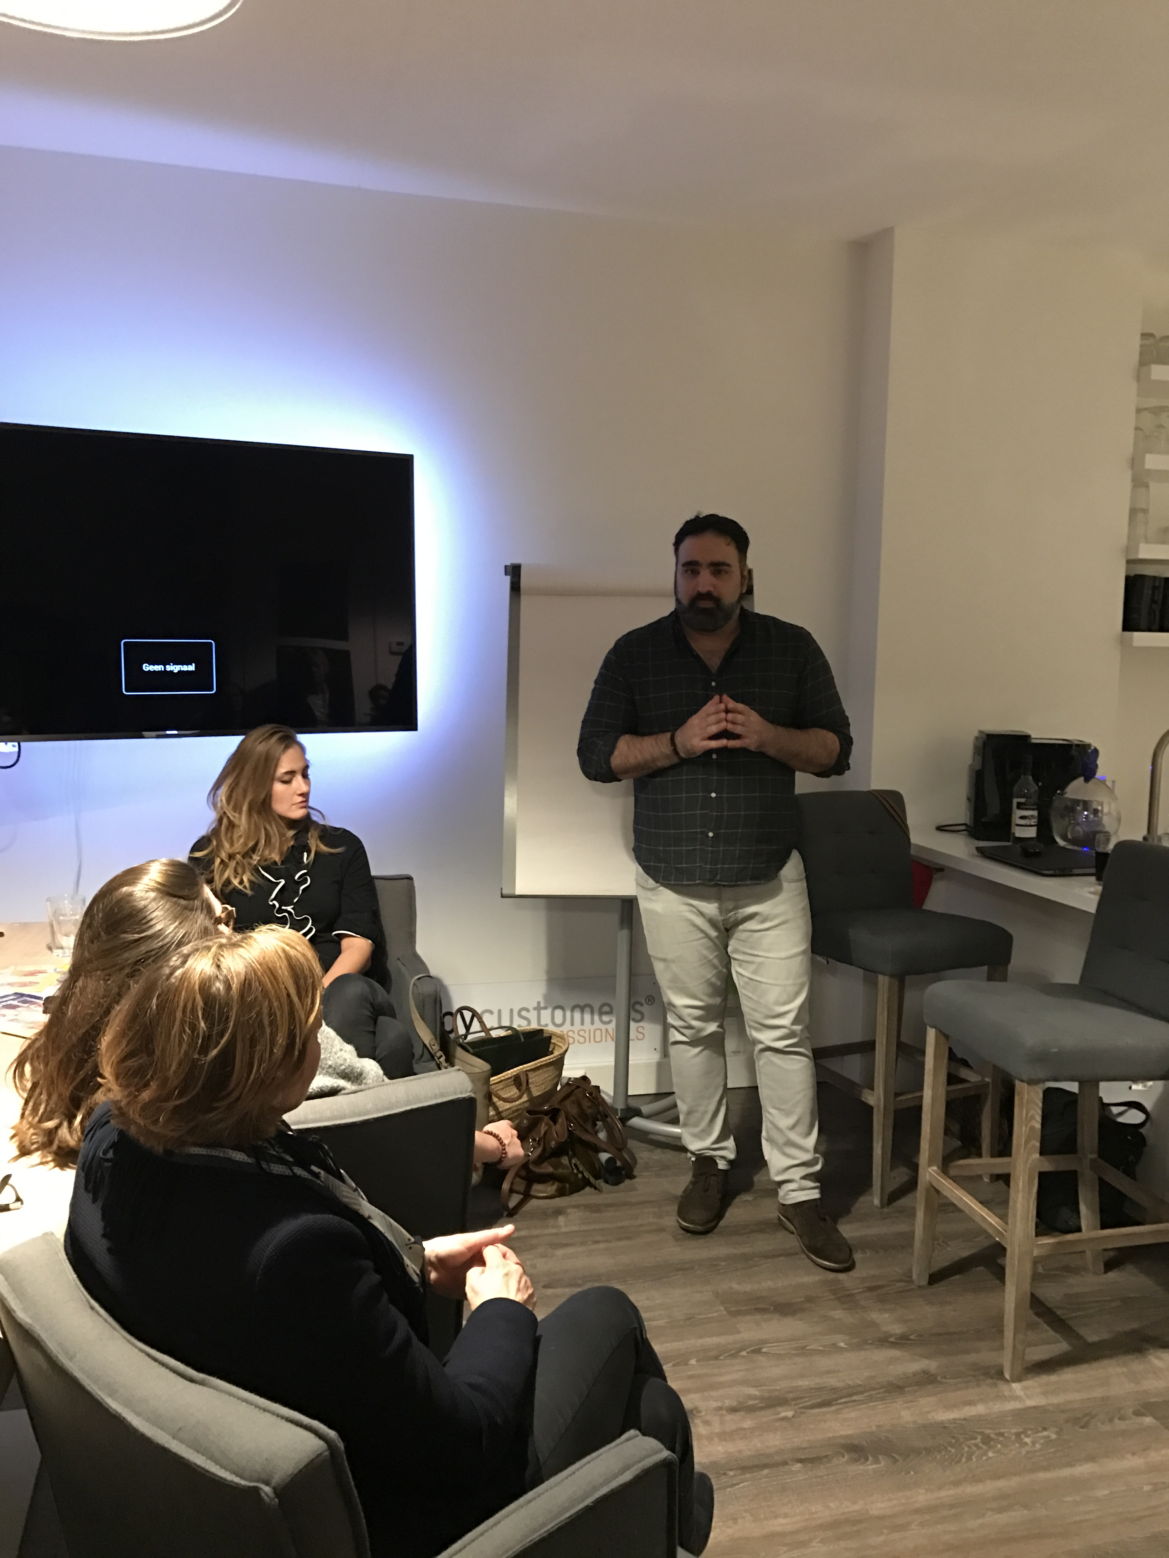
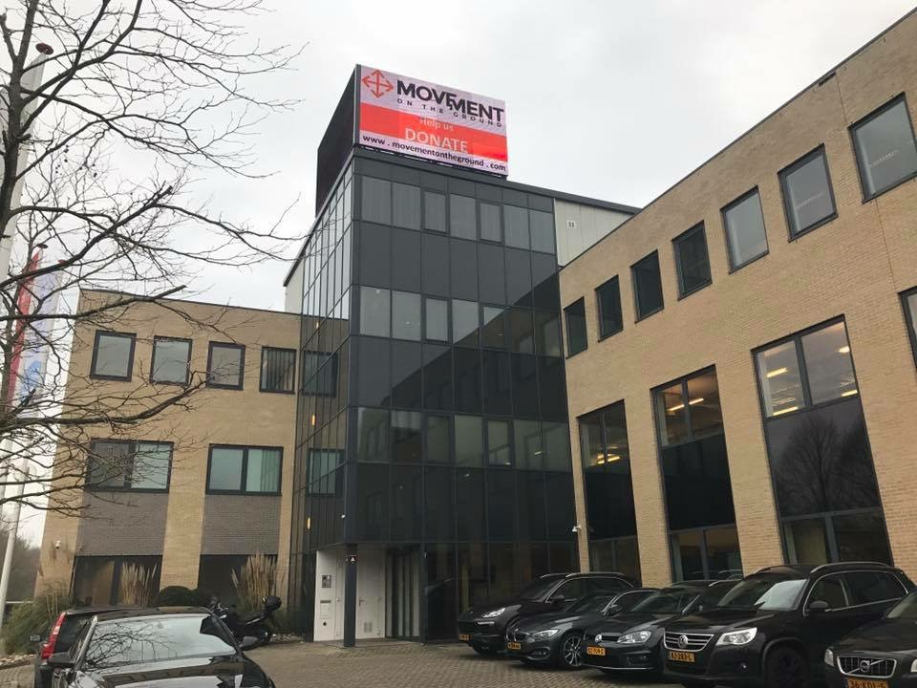

Slide 24
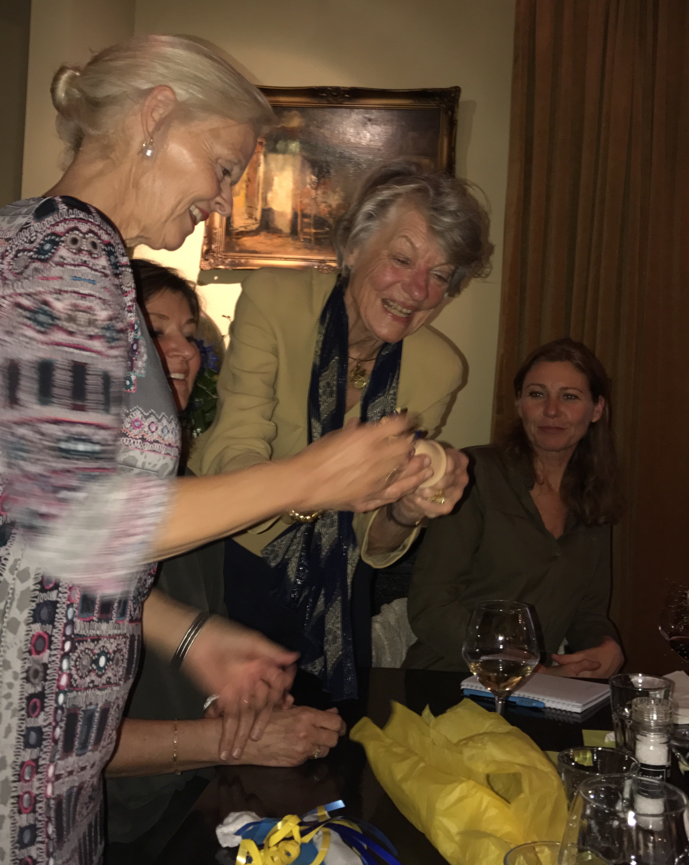
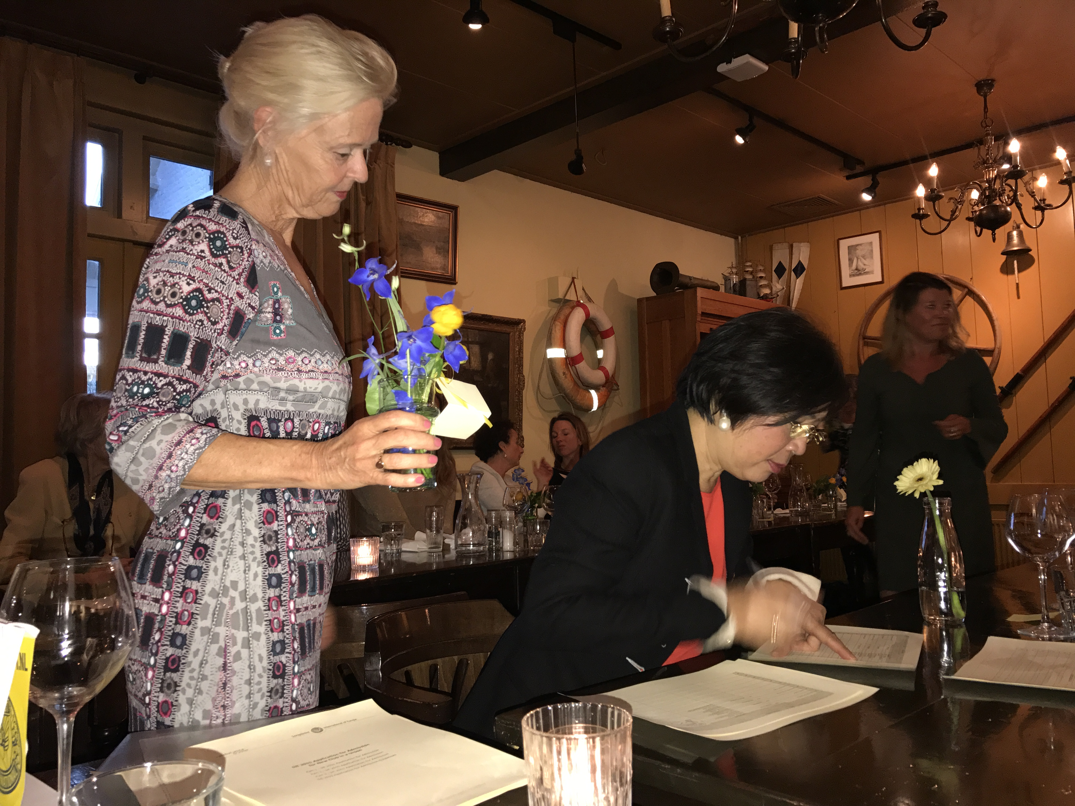
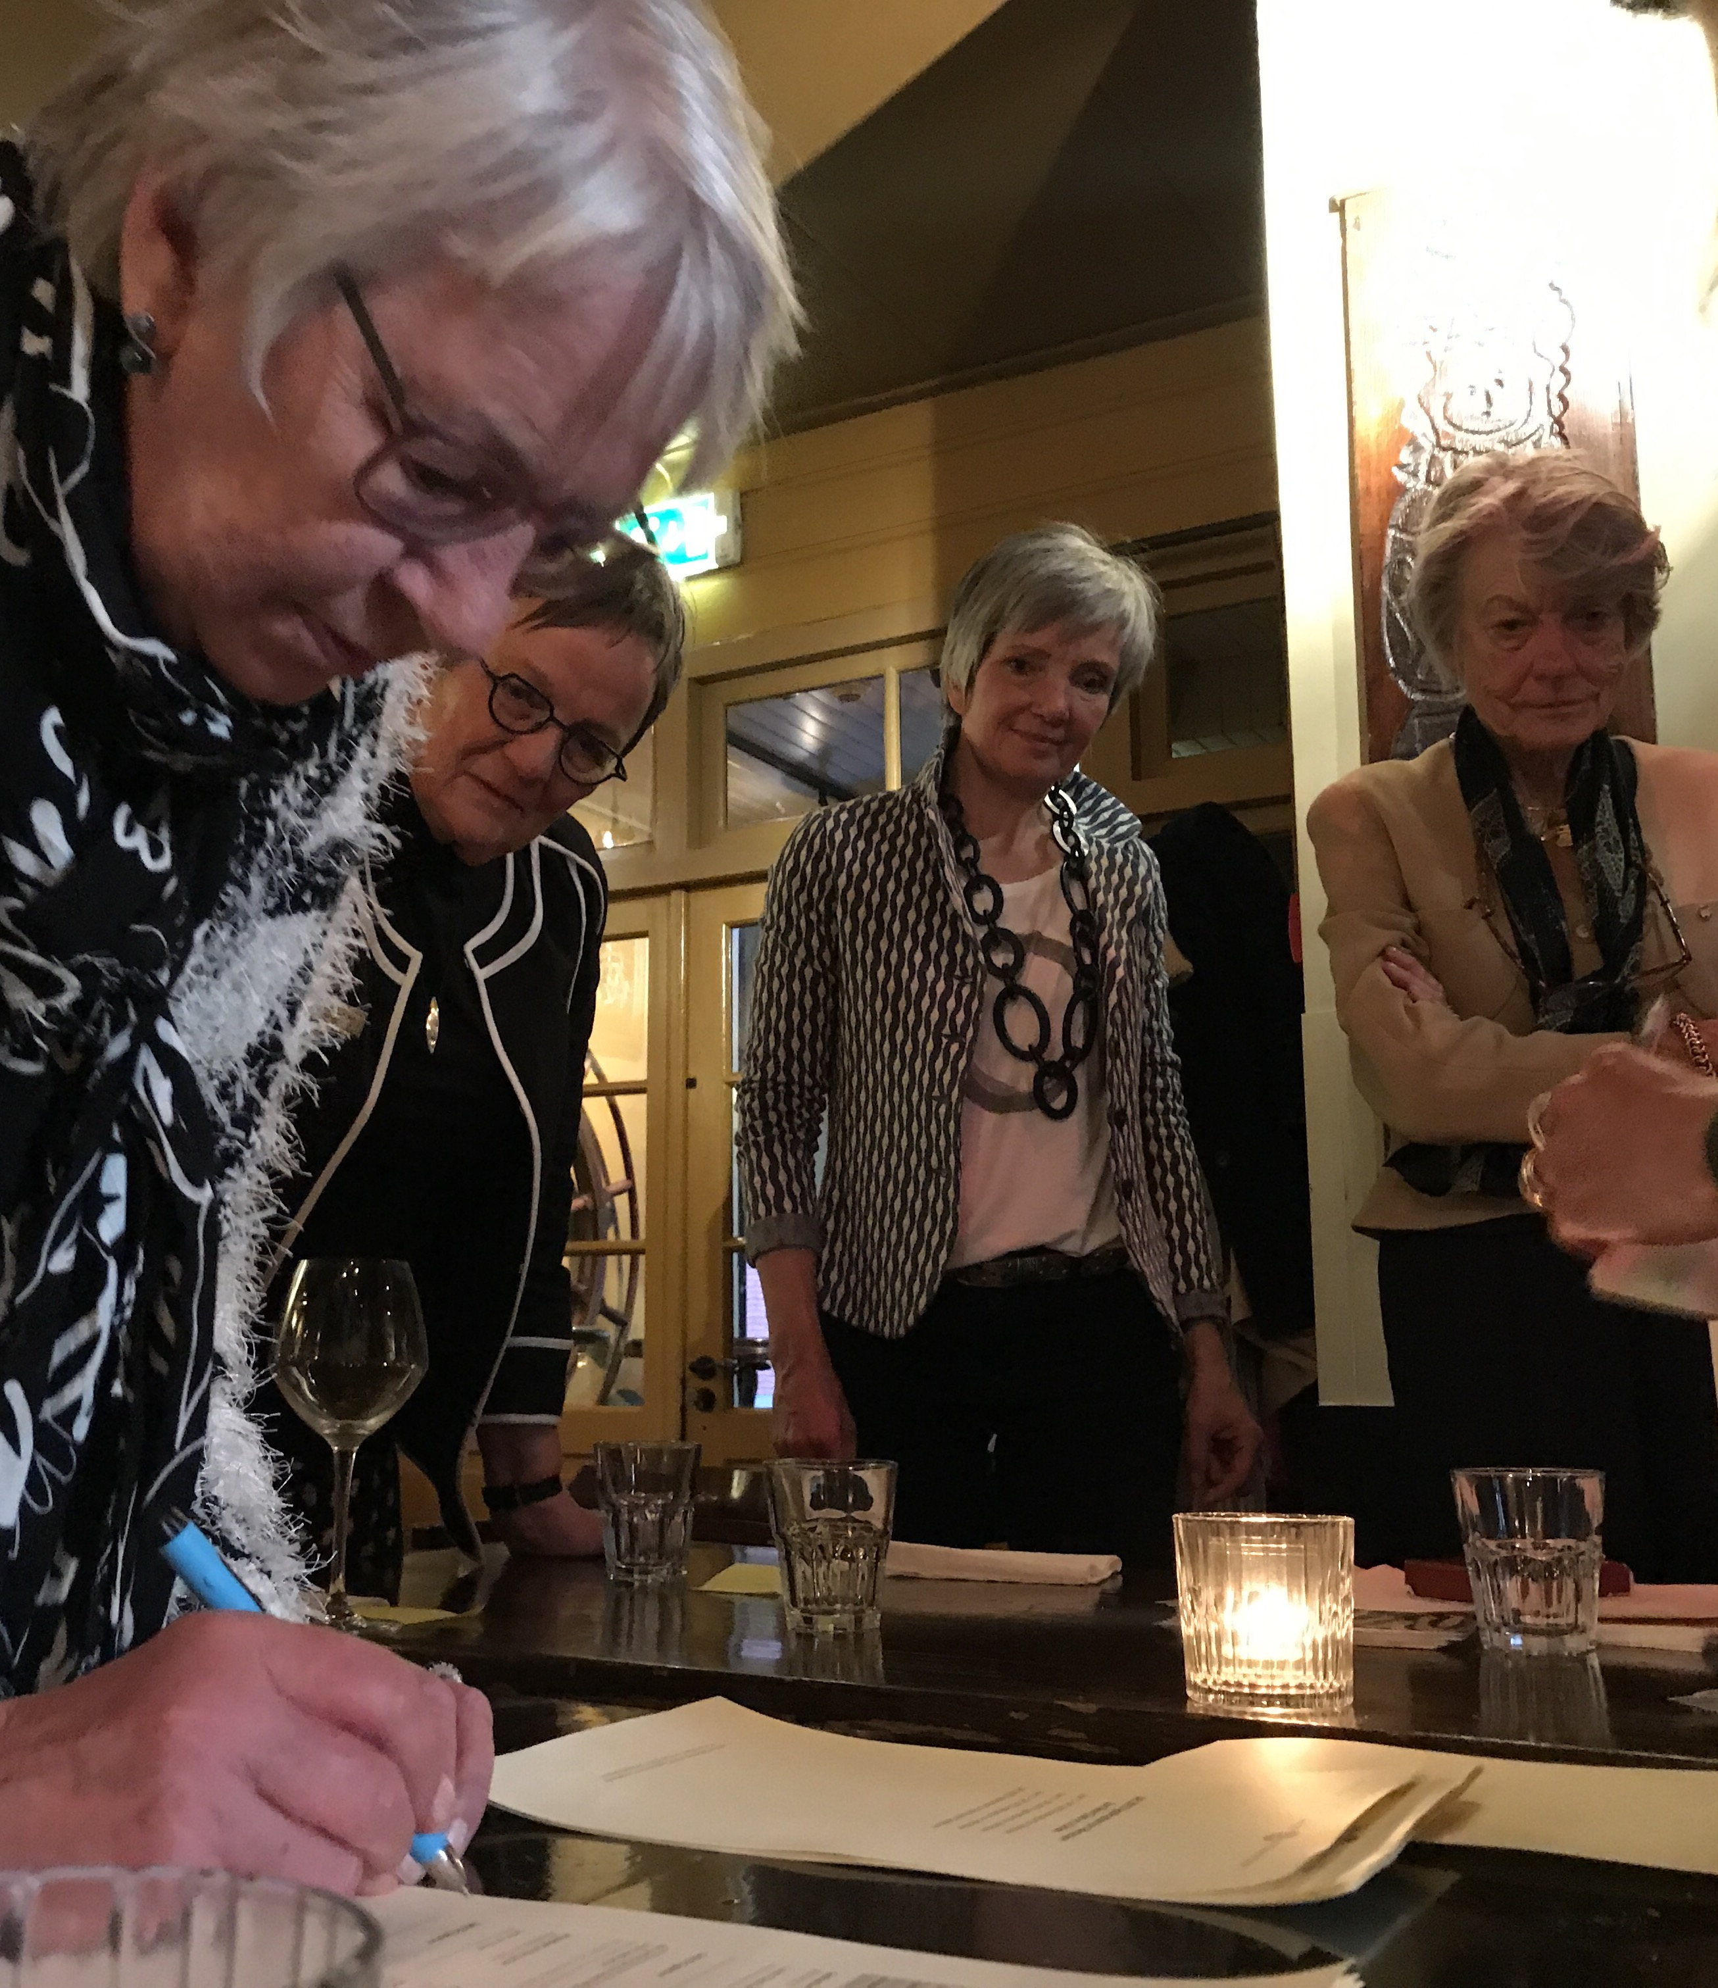
Op weg naar 4 november

Slide 25
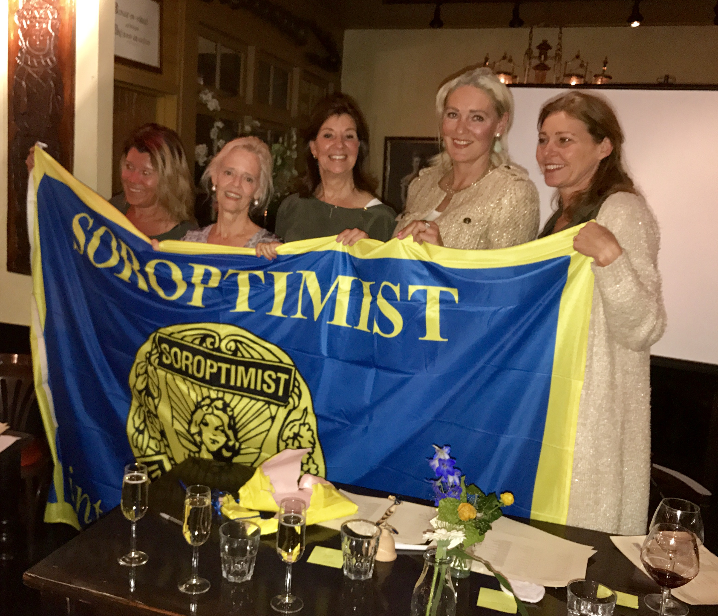
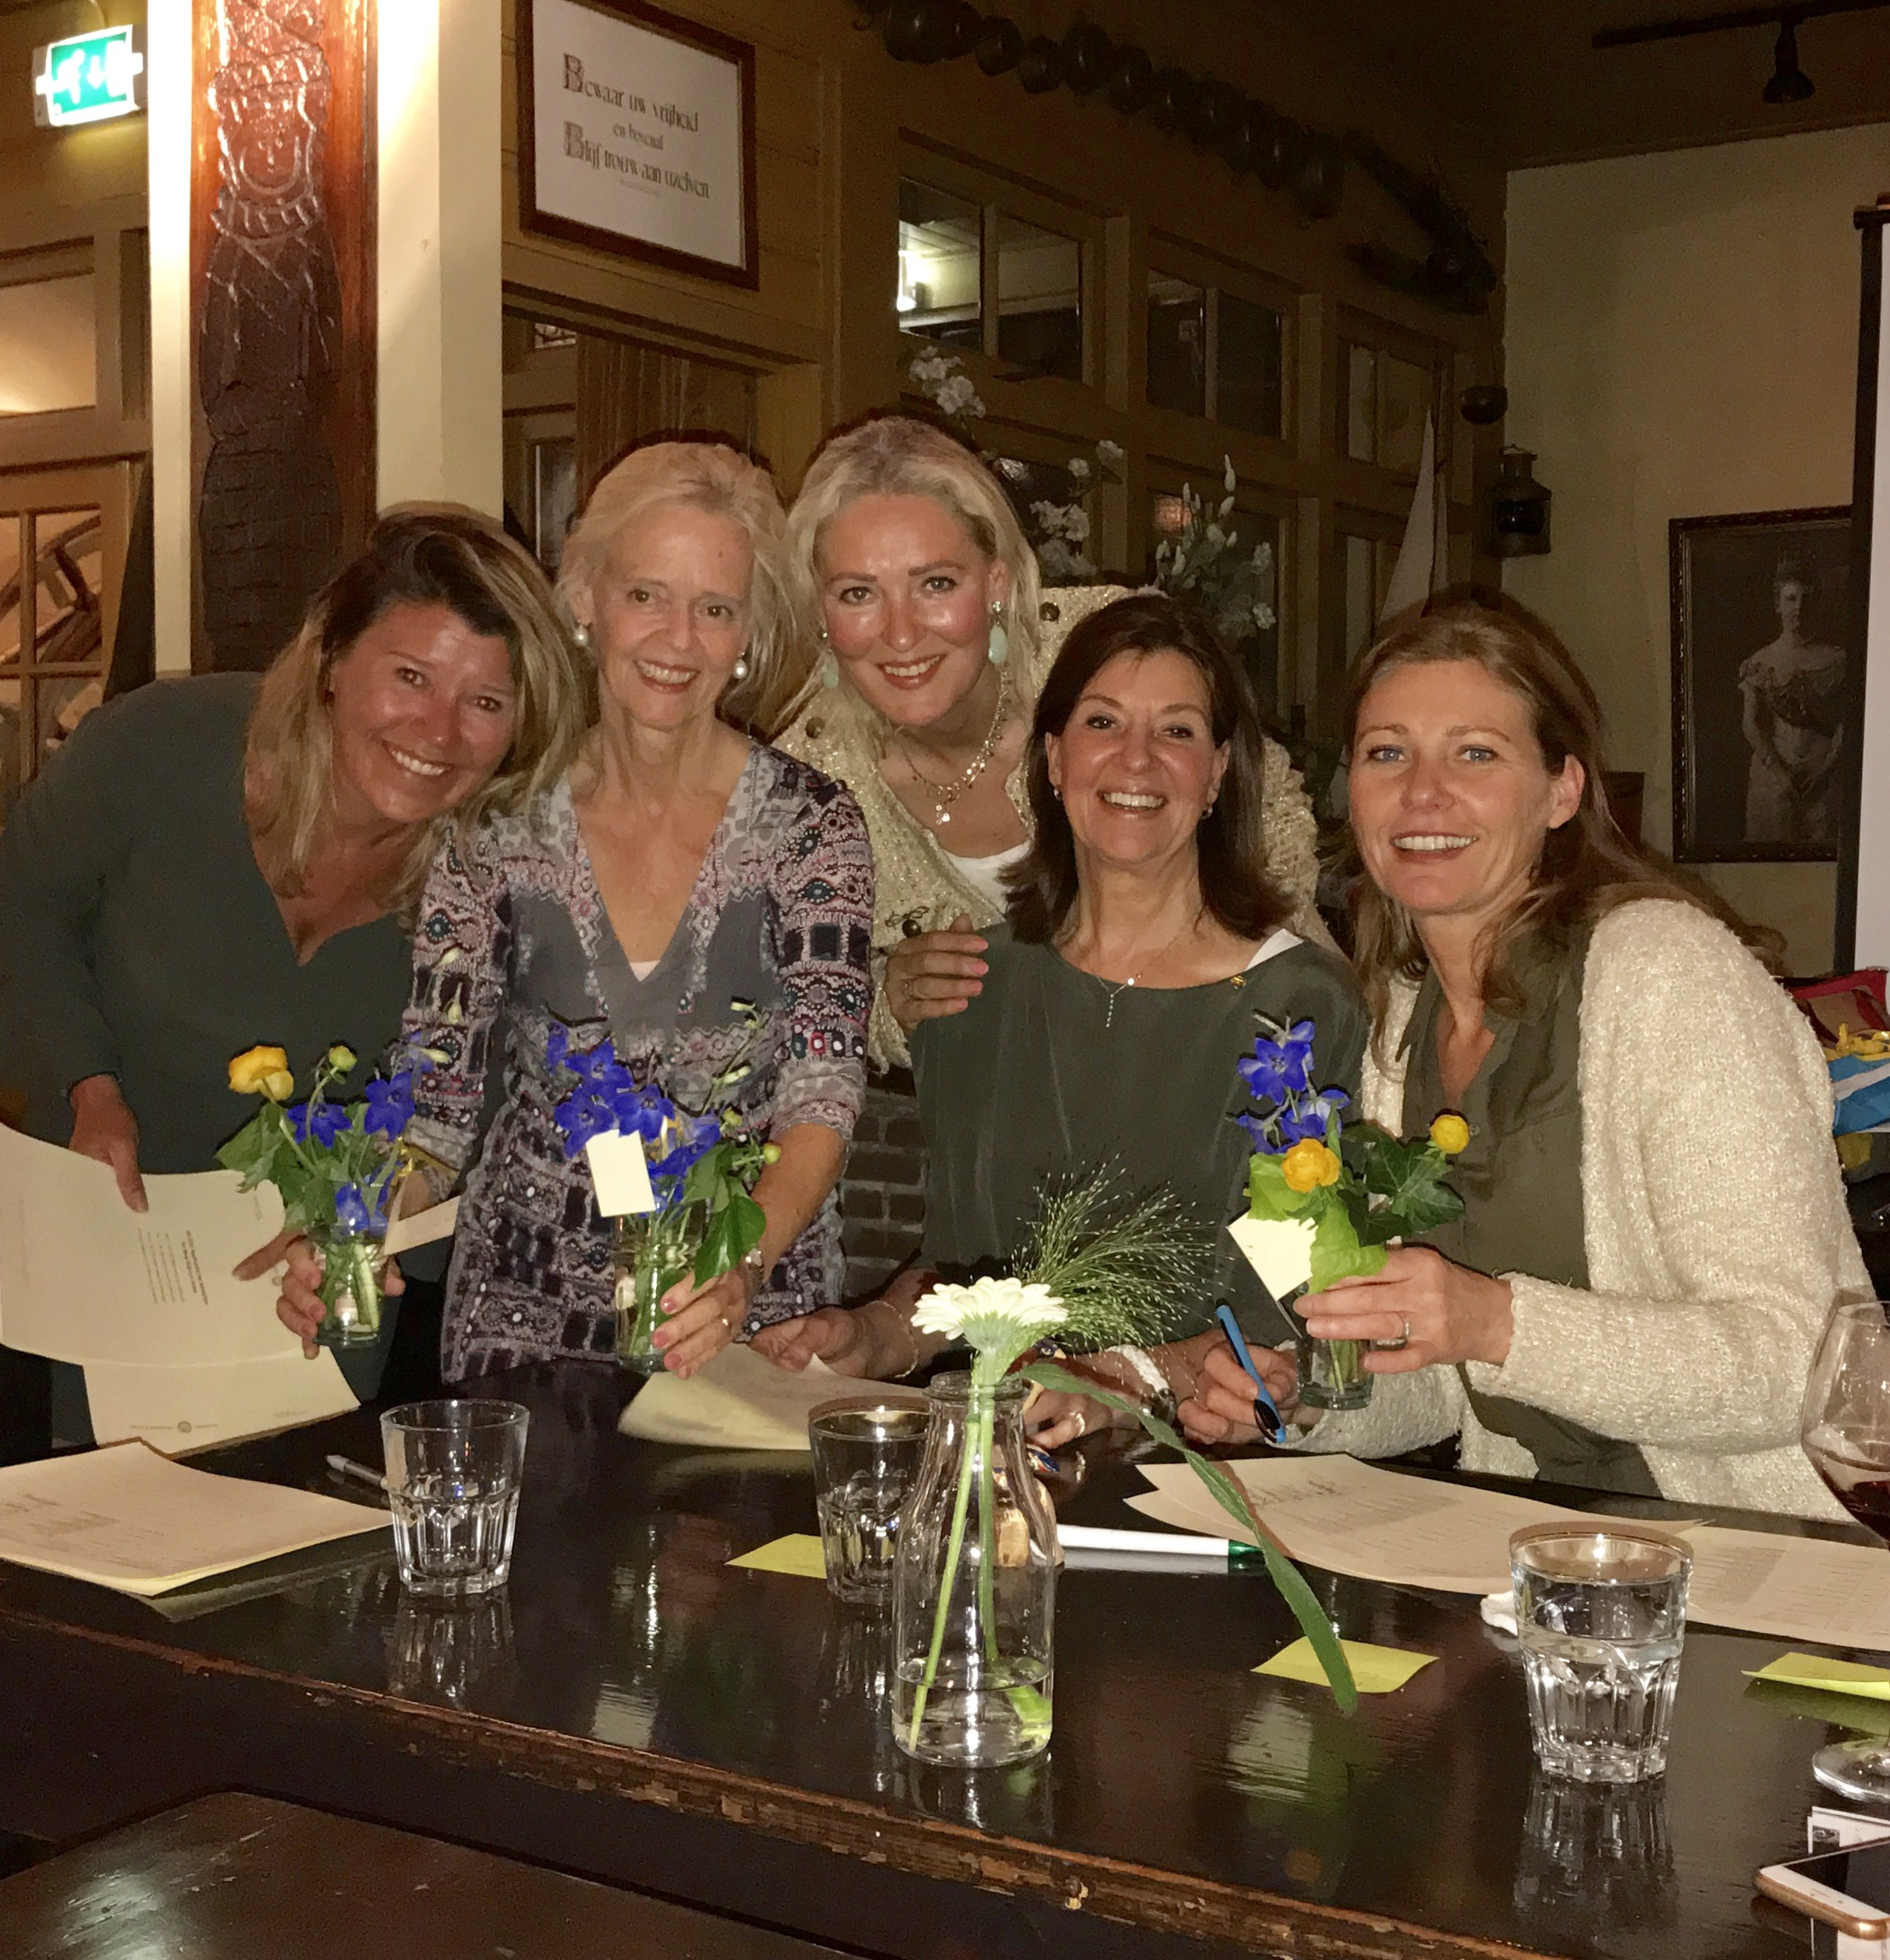
Op weg naar van 4 november

Slide 26
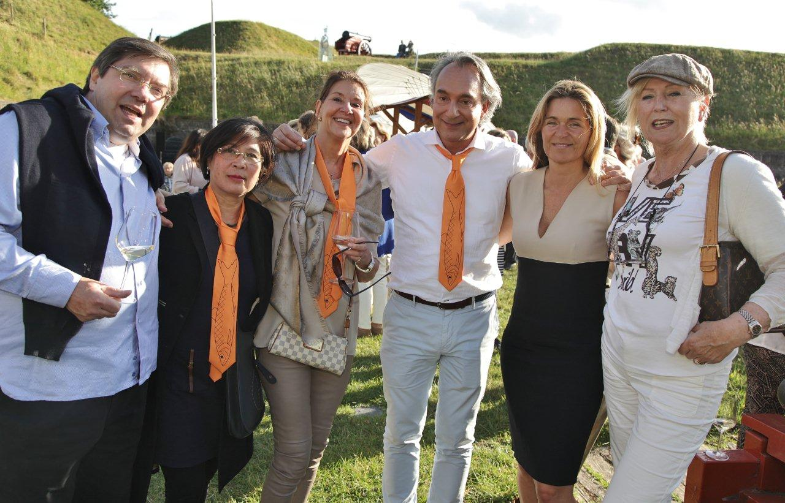
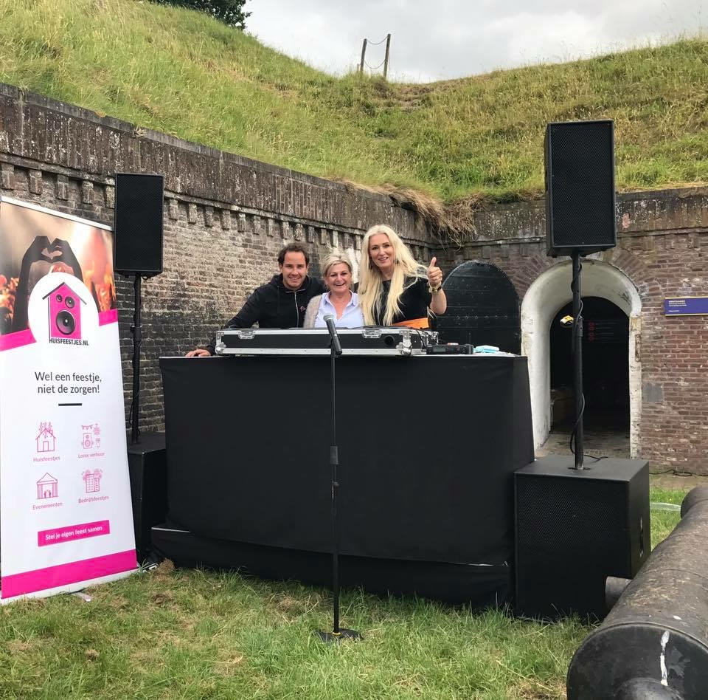
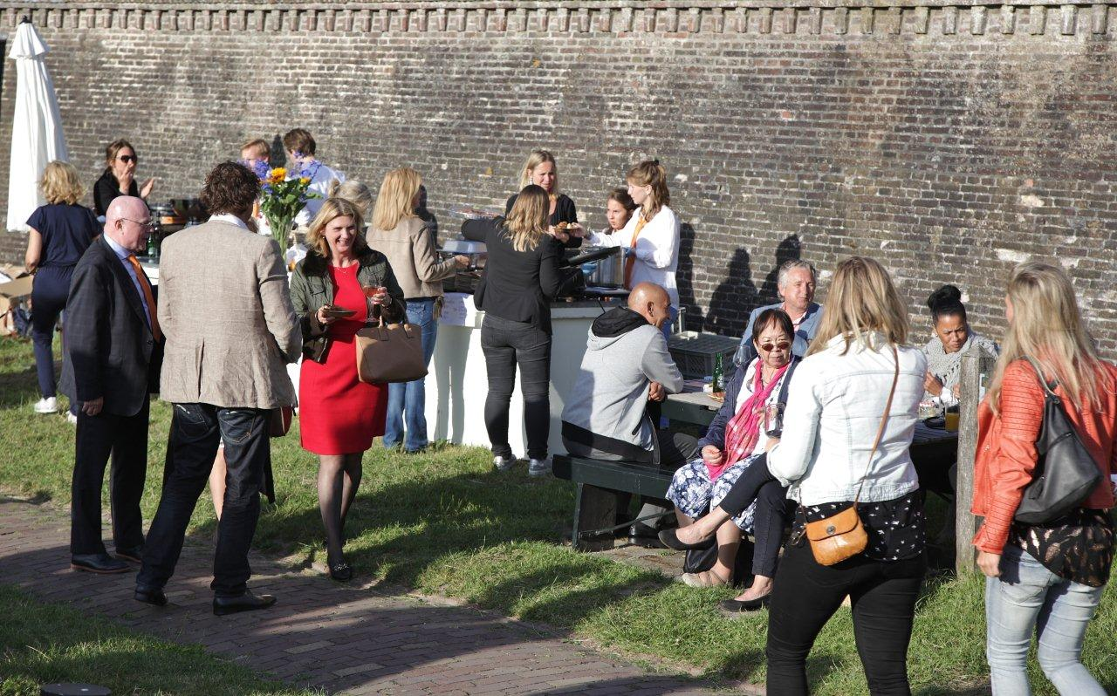
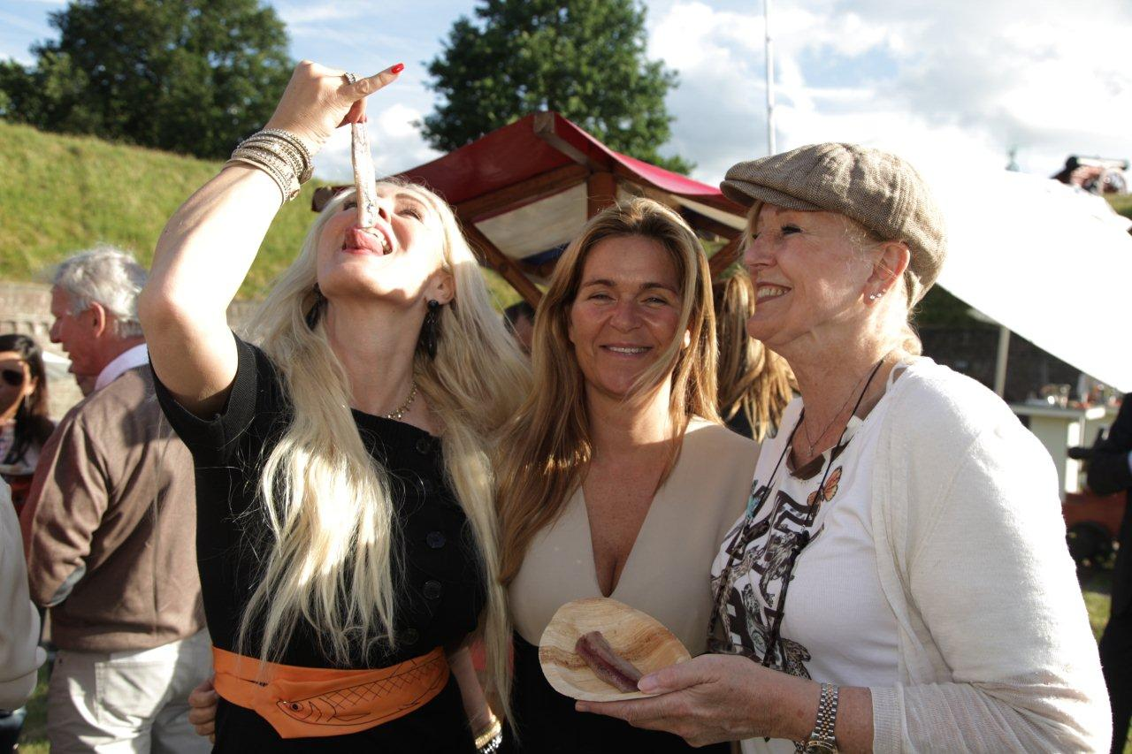
Haringparty

Slide 27
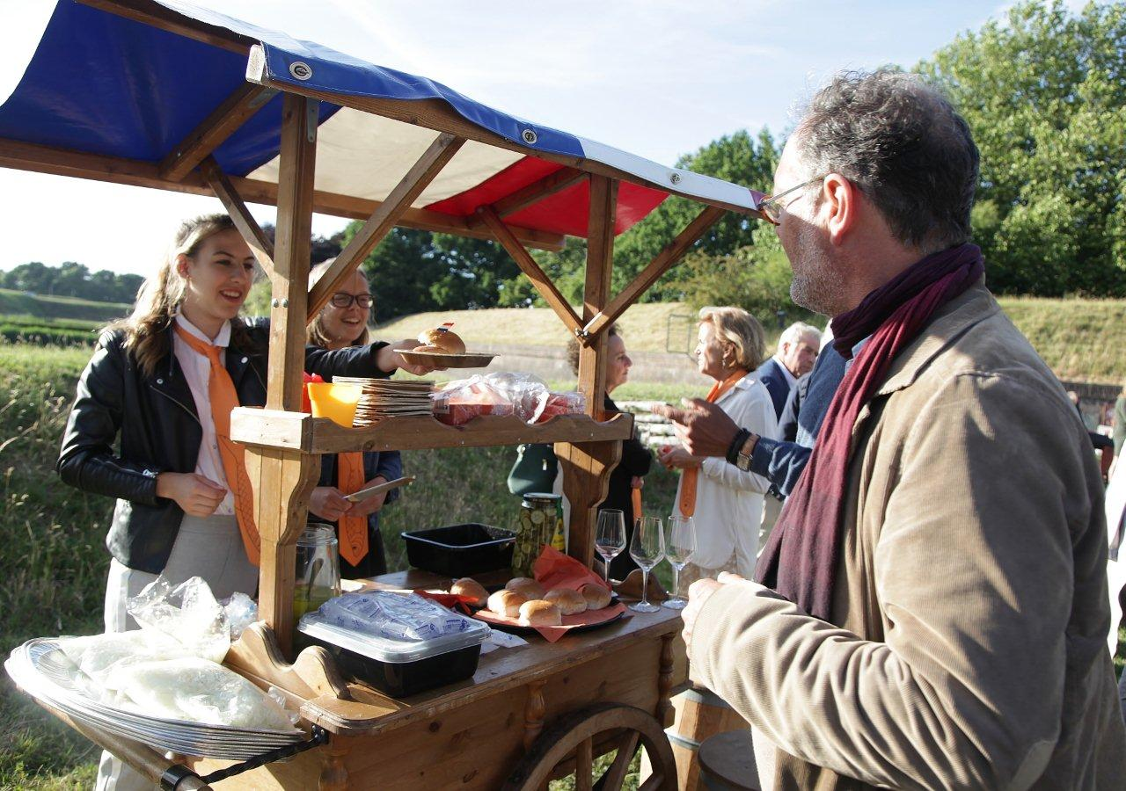
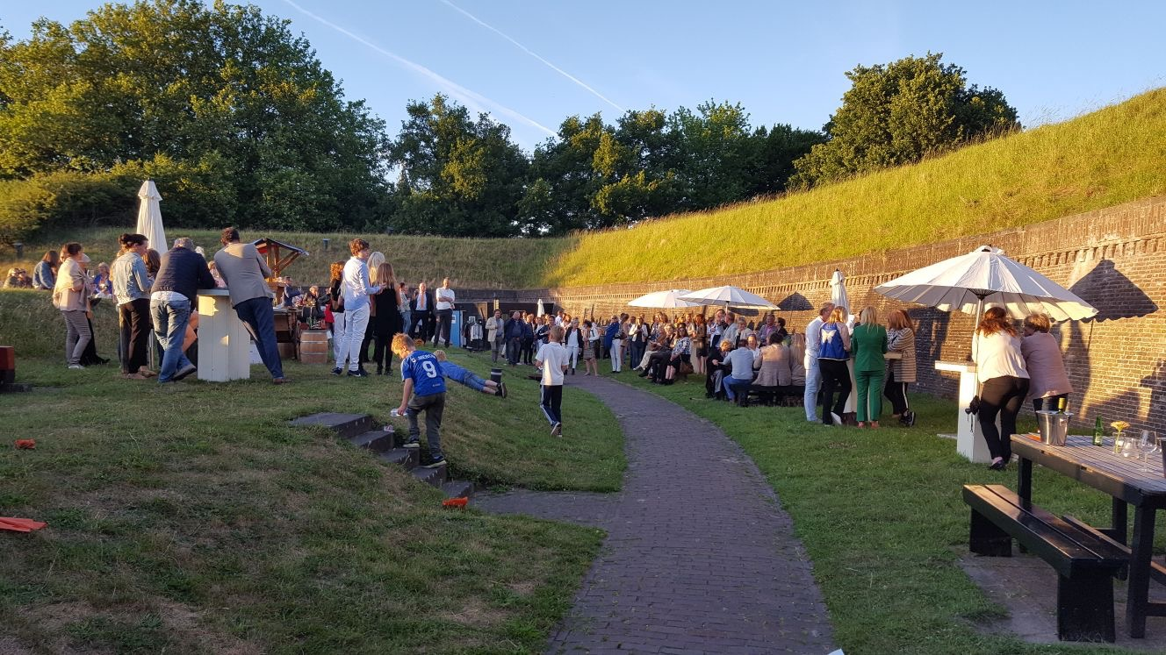
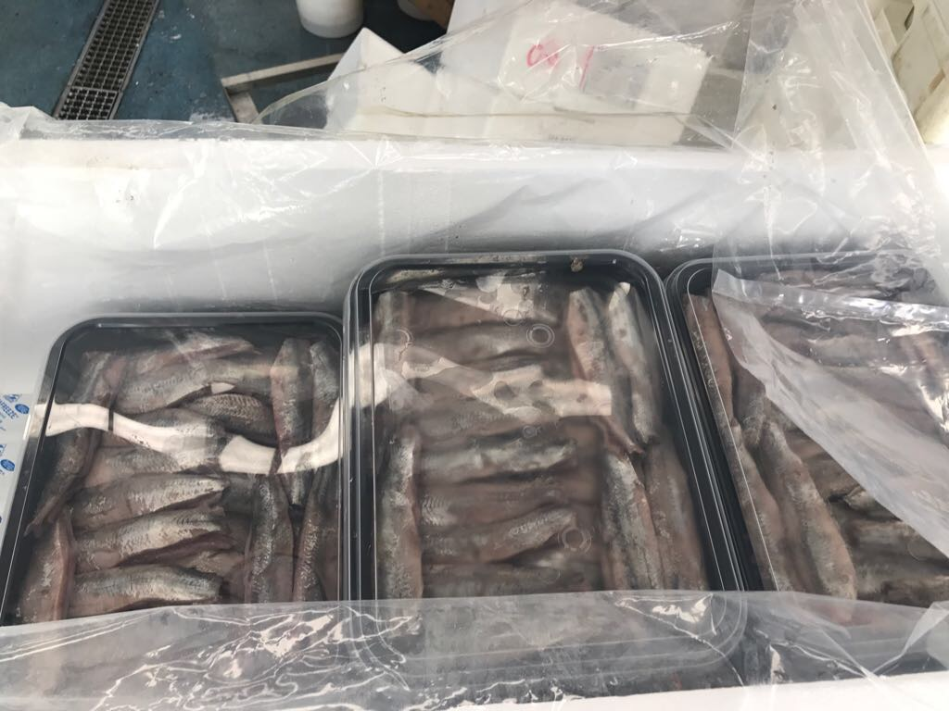
Haringparty

Slide 28
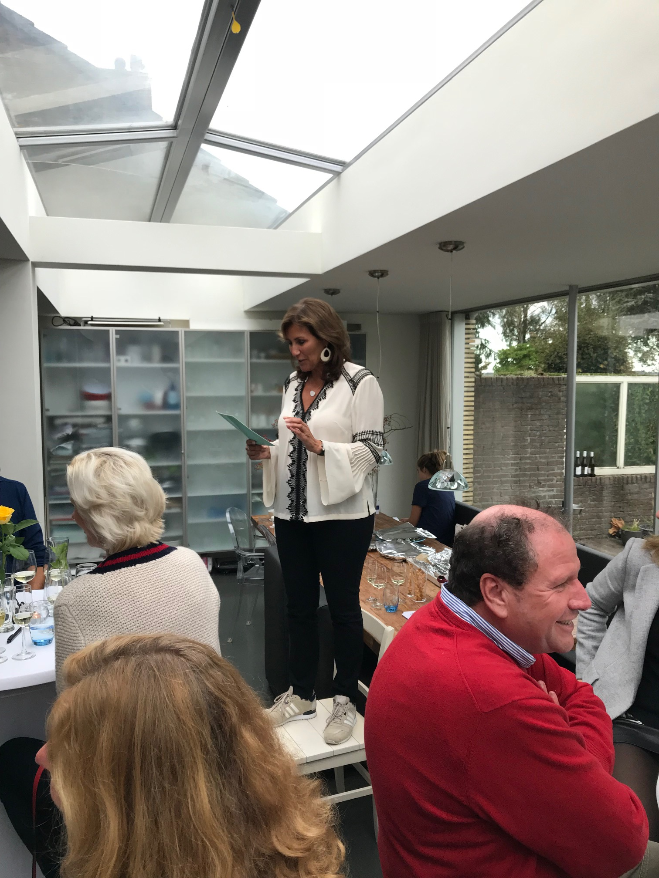
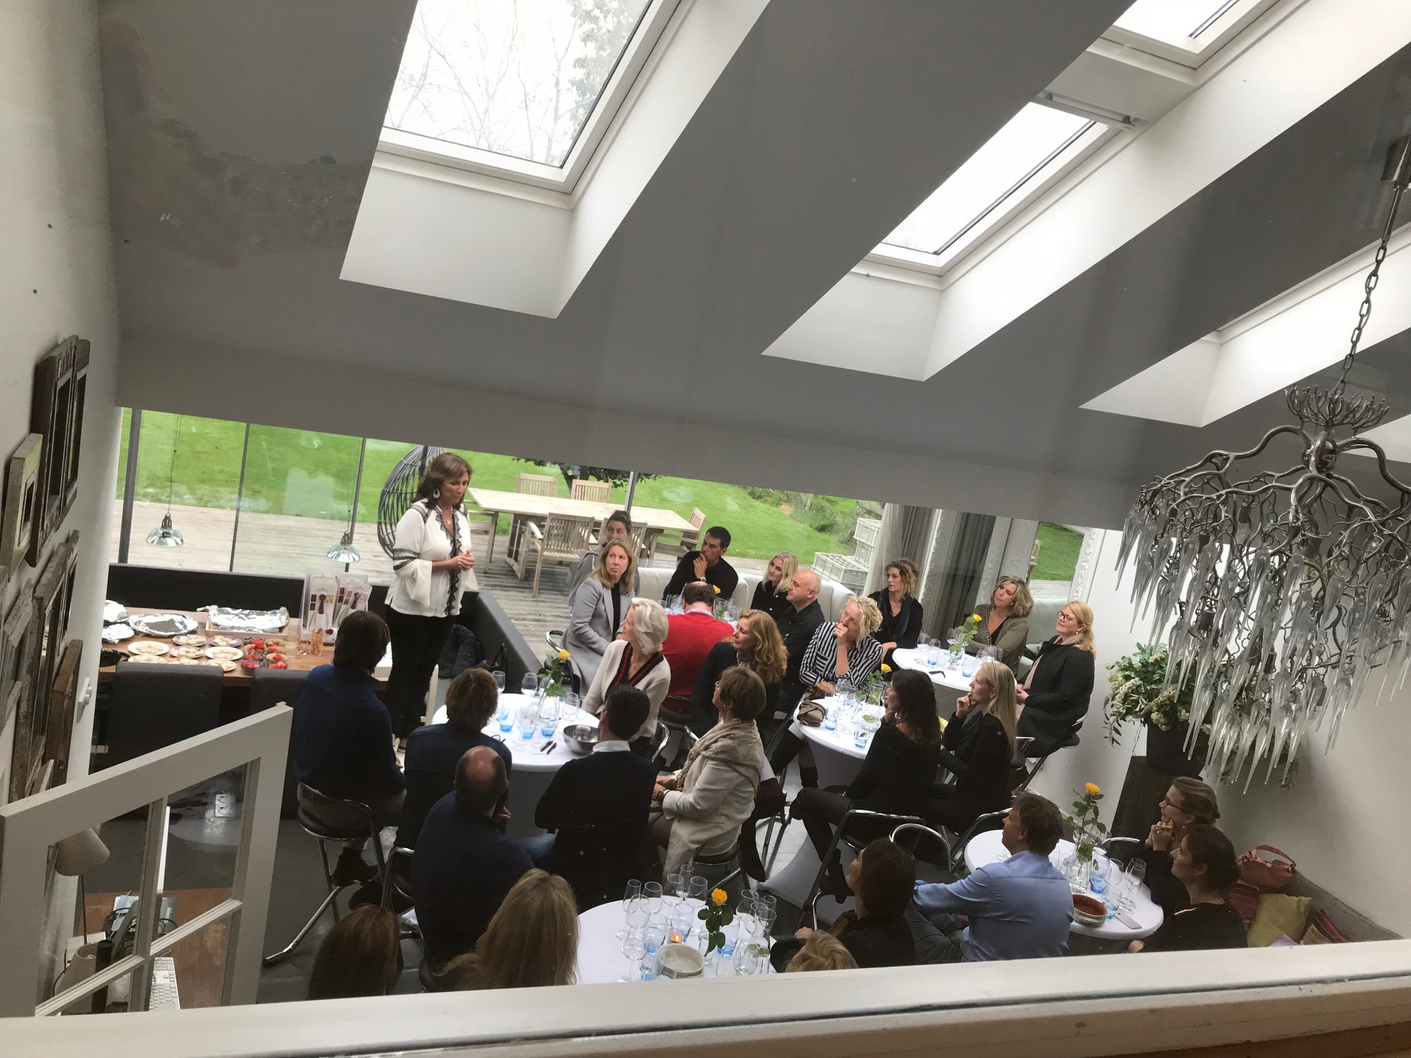
Wijnproeverij met
Astrid Joosten

Slide 29
Sponsoren
PVM notarissen
Ton Weimer fotografie en styling
Arsenaal
Arsenaal restaurants
Mucho Gusto
Bauer Basics
Stichting stadswandeling Naarden Vesting
Vestingmuseum
Weegschaal museum
Vestingvaart

Slide 30

€ 10.000,-

